Slide 1

МЕТРАН.
РОССИЙСКАЯ ПРОДУКЦИЯ
ДЛЯ СОВРЕМЕННЫХ ЗАДАЧ.
Октябрь 2018

Slide 2
Статус Метран
ОСНОВАНА в
ПРОМЫШЛЕННАЯ ГРУППА МЕТРАН ЗАСЛУЖИВАЕТ НАЗВАНИЯ «ОТЕЧЕСТВЕННОГО ПРОИЗВОДИТЕЛЯ» НА ОСНОВАНИИ ВКЛАДА В ЭКОНОМИКУ РОССИИ И БЛАГОСОСТОЯНИЕ МЕСТНОГО СООБЩЕСТВА
71%
ПРОДАЖ
1992
ПРОДУКЦИЯ СОБСТВЕННОГО ПРОИЗВОДСТВА
АО ПГ «МЕТРАН» –
РОССИЙСКОЕ ЮРИДИЧЕСКОЕ ЛИЦО
РУКОВОДСТВУЕТСЯ:
- РОССИЙСКИМ
ЗАКОНОДАТЕЛЬСТВОМ,
ФЕДЕРАЛЬНЫМ И
РЕГИОНАЛЬНЫМ
- ПОЛИТИКАМИ
КОМПАНИИ ЭМЕРСОН
СОБСТВЕННЫМ УСТАВОМ И РЕШЕНИЯМИ СОВЕТА ДИРЕКТОРОВ
1000 СОТРУДНИКОВ, ГРАЖДАНЕ РОССИИ И СТРАН СНГ
БОЛЕЕ
69%
ПРОИЗВЕДЕННОЙ ПРОДУКЦИИ
– ПОД БРЕНДОМ МЕТРАН, СОБСТВЕННОЙ РАЗРАБОТКИ
УПЛАЧЕНО НАЛОГОВ ВО ВСЕ УРОВНИ
ЗА 2017 ГОД
1
млрд. руб.
ПРОЕКТИРОВАНИЕ И СТРОИТЕЛЬСТВО
БОЛЕЕ
ЗАКУПЛЕНО ТОВАРОВ, КОМПЛЕКТУЮЩИХ И УСЛУГ
У РОССИЙСКИХ ПОСТАВЩИКОВ
ПЕРВОЙ И ВТОРОЙ ОЧЕРЕДИ ОФИСНО-ПРОИЗВОДСТВЕННОГО КОМПЛЕКСА ВЫПОЛНЯЕТСЯ
ПОДРЯДЧИКАМИ ЧЕЛЯБИНСКА И ЧЕЛЯБИНСКОЙ ОБЛАСТИ
1
млрд.
руб.

Slide 3
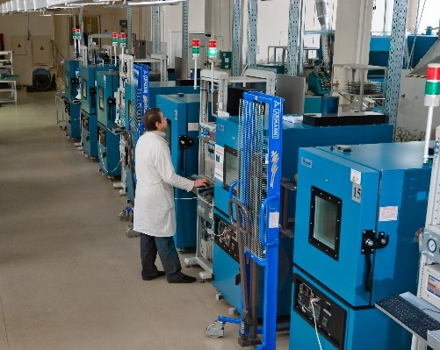
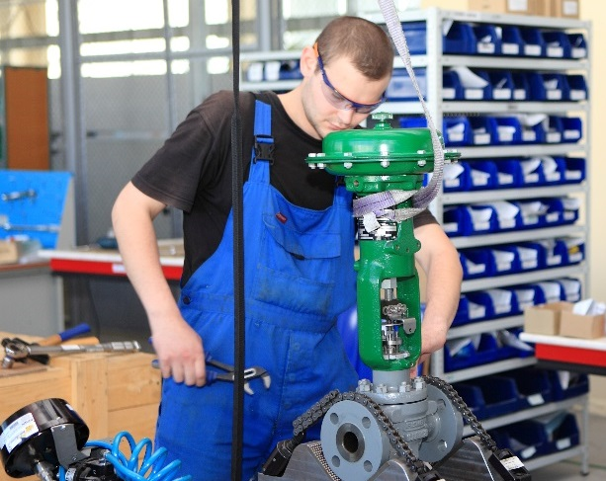
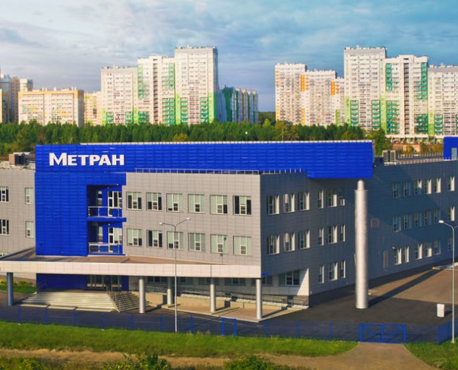
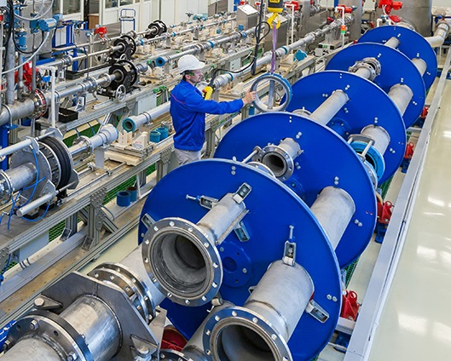
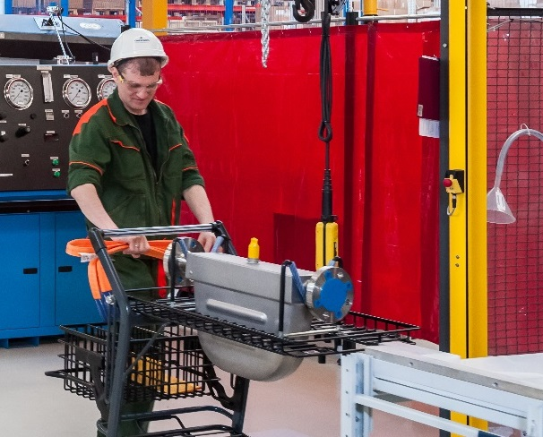
История Эмерсон-МЕТРАН в России и Челябинске
1935 год
с 1991 года
с 2004 года
Первые поставки
в Россию
Открытие российских представительств Fisher и Rosemount, Москва
Инвестор и стратегический партнер Промышленной Группы «Метран», Челябинск
2005-2006 год Модернизация производства средств измерений, создание Глобаль-ного Инженерного центра и Центра поддержки заказчиков
2007-2012 год Запуск производства клапанов и систем управления (РСУ)
2015 год Открытие нового офисно-производственного комплекса Метран в России, Челябинск
2016-2017 год Запуск «проливочной» установки расходомеров и производства уровнемеров
2018 год Запуск производства массовых счетчиков- расходомеров, Челябинск

Slide 4
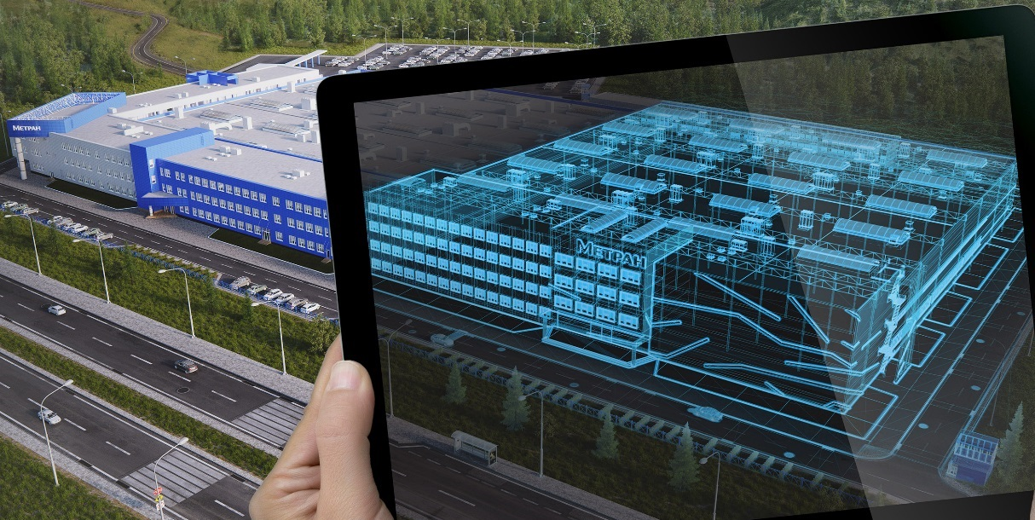
05.06.2018 - Принято решение о строительстве второй очереди завода Метран
с 2004 года
«Промышленная группа «Метран»
объявила о строительстве второй
очереди завода в Челябинске.
Площадь новых зданий составит
20 тысяч кв. метров, что увеличит
общую полезную площадь предприятия
до 50 тысяч кв. метров.»
Планируются к выпуску:
Новые модели регулирующих клапанов
Запорная арматура
Оборудования для регулирования давления
Системы и средства для измерения расхода и коммерческого учета жидкости и газа
другие виды продукции

Slide 5
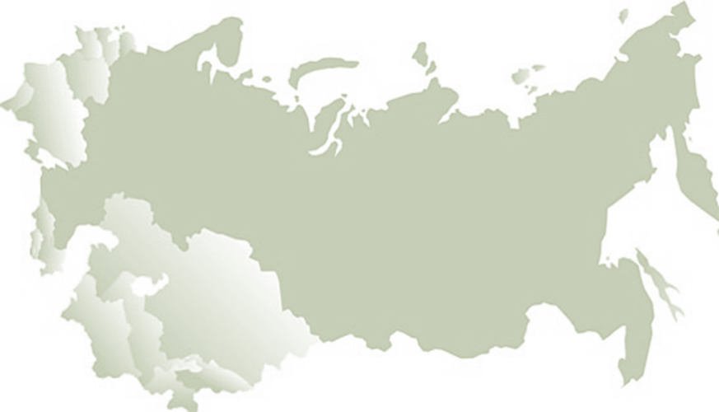
Поддержка заказчиков в России и СНГ
Офисы продаж
Сервисные центры
Инжиниринг
Инженерный центр
Производство
1600
Беларусь
сотрудников
региональных представительств
сервисных центров
Украина
38
Р О С С И Я
15
Казахстан

Slide 6
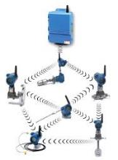



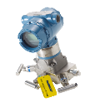



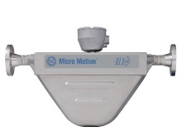
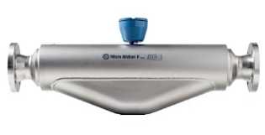
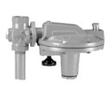


Сделано в России: в согласии со стратегией импортозамещения
Беспроводные решения Rosemount
Датчики температуры Rosemount
Уровнемеры Rosemount
Системы
управления РСУ ДельтаВ, Овация
Датчики давления Rosemount
Расходомеры
Micro Motion
Контроллеры ControlWave
FloBoss S600+
Регулирующие клапаны Fisher
Регуляторы Fisher, Tartarini, МЕТРАН
76% компонентов продукции Метран и Rosemount – из России и стран АТР

Slide 7
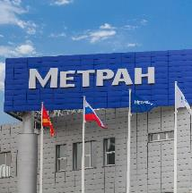
Локализация производства с 2004 года
Основные компоненты стратегии локализации
Постоянное расширение производства на территории России
Cотрудничество с местными поставщиками
Привлечение российских инженеров, рабочих, специалистов. Развитие персонала. Рабочие места на территории России, налоги, долгосрочные инвестиции
Исследования и разработки продуктов в России
Сервис и инжиниринг, российские эксперты
ПРЕИМУЩЕСТВА
ДЛЯ ПРОМЫШЛЕННЫХ
ПРЕДПРИЯТИЙ
Продукция отечественного производства мирового уровня
Сокращение сроков поставки
Маркировка изделий и документация на русском языке,
в наличии сертификаты и все разрешительные документы
Специальные конструкции для условий эксплуатации Крайнего Севера
Дополнительные опции для российского рынка
Исполнение проектов, сервис и техническая поддержка в России

Slide 8
Производство продукции Эмерсон в Челябинске – постоянный прогресс и ясный план
Продуктовые группы | Продукты | Статус
Датчики давления | Rosemount 2051C/T | Производятся
 | Rosemount 2088 | Производятся
 | Rosemount 3051C/T/L | Производятся
 | Rosemount 1199 | Производятся
 | Rosemount 3051S, 3051C/T, 2051C/T (беспроводные) | Производятся
 | Rosemount 3051S, SMV | Производятся
 | Rosemount 3051SAL, 3051SAM, 2051L | Производятся
 | Rosemount 2051G, 3051P (LSTK) | Производятся
 | Rosemount 3051SFх (проводные) | Производятся
Датчики температуры | Rosemount 0065 (сенсор) | Производятся
 | Rosemount 248 H, 248 R (проводные), Rosemount 248DX (беспроводные) | Производятся
 | Rosemount 644, 3144P (проводные) | Производятся
 | Rosemount 648, 848TX (беспроводные) | Производятся
 | Rosemount 0185 (сенсоры) | Производятся
Уровнемеры | Rosemount 3301, 3302, 5301, 5302, 5303 (волноводные радарные) | Производятся
 | Rosemount 2120, 2130 (вибрационные сигнализаторы уровня) Rosemount 5401, 5402 (бесконтактные) | Производятся 2018
Расходомеры | Кориолисовые расходомеры Micro Motion | Производятся
 | Электромагнитные и вихревые расходомеры Rosemount | Определяется
 | Ультразвуковые расходомеры Daniel | Определяется
 | Расходомеры Roxar | Определяется

Slide 9
Производство продукции Эмерсон в Челябинске – постоянный прогресс и ясный план
Продуктовые группы | Продукты | Статус
Клапаны | Регулирующие клапаны Fisher GX, easy-E, V-ball, 8580, Control-Disk, СV500 до Ду 300, Антипомпажные, высокого давления HP Детали и запчасти | Производятся Производятся Производятся
 | Антишумовые клетки (тримы) Whisper и Cavitrol | Производятся
Приводы | Приводы Fisher 657,667,2052 | Производятся
Регуляторы | МЕТРАН ФЛ, МФЛ, БФЛ. Tartarini FL, MFL, BFL. Fisher MR 98, MR 95, 627. Tartarini VS-FL, BM5 | Производятся
 |  | Производятся
Системы управления | Системы управления РСУ | Производятся
 | Программное обеспечение, лицензии ДельтаВ | Производятся
 | Метрологическая поверка РСУ | Производятся
 | Компоненты и модули системы ДельтаВ | 2018
 | Компоненты системы Овация | 2018
 | Разрешительные документы ФСТЭК на системы ДельтаВ и Овация | 2018
Контроллеры телемеханики | Системы управления SCADA | Производятся
 | контроллеры ContolWave Micro | Производятся
 | FloBoss S600+ (вычислители расхода) | Производятся
 | FloBoss XX00 (вычислители расхода) | Определяется
Управление приводами и пневмосистемы | ASCO 327 Электрический соленоидный клапан, ASCO 342 Фильтр регулятор | Производятся
 | Регуляторы давления TESCOM 26-20, 44-11, 44-13, 44-18 ,44-22, BB-13 | 1 кв. 2019
* - уточняйте обновленную информацию у представителя Эмерсон в вашем регионе

Slide 10
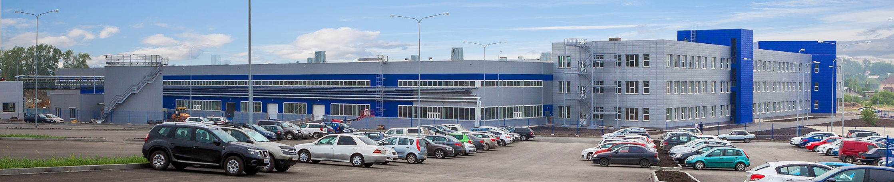
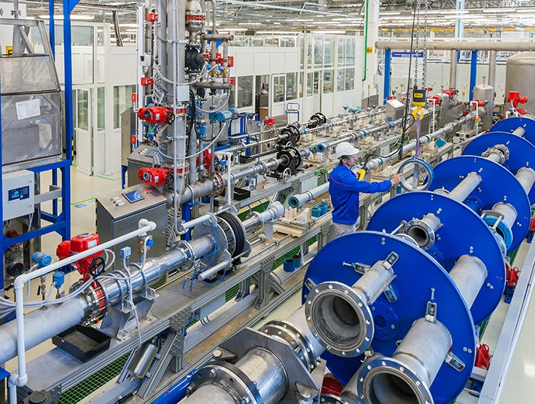
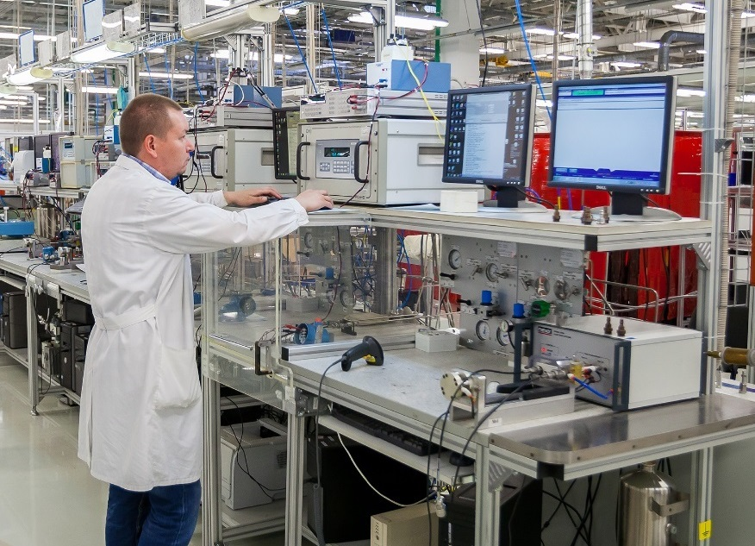
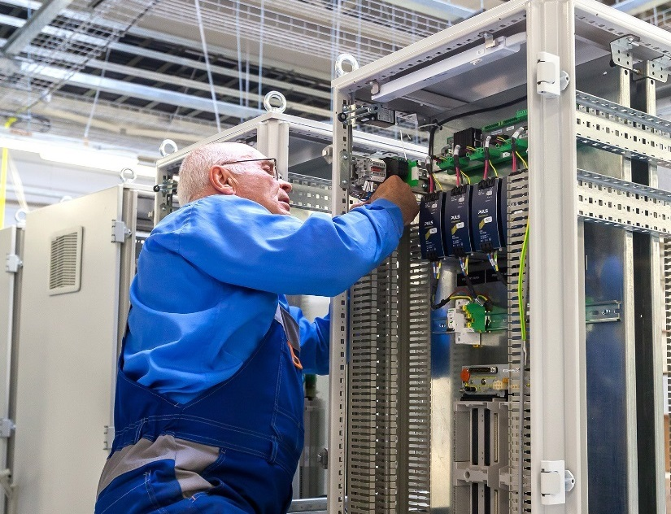
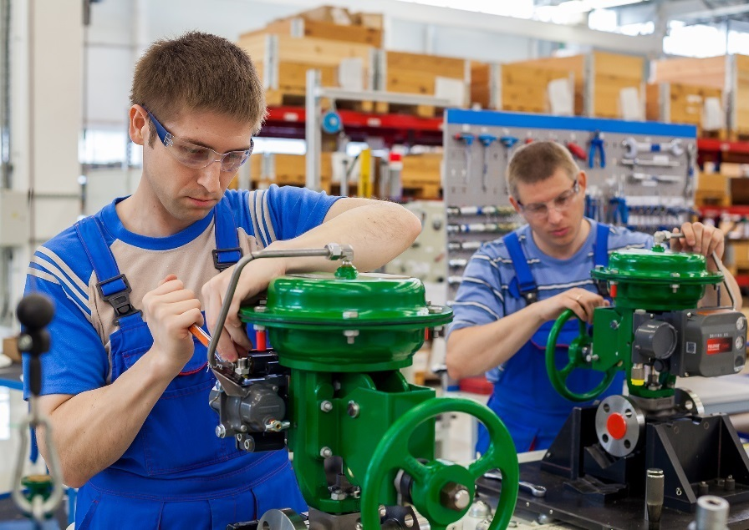
Метран - офисно-производственный комплекс мирового уровня
2015 год - открытие завода в Челябинске площадью 30 000 м²
Современное оборудование
Высокая
культура производства
Новейшие
технологии
производства
Квалифици-
рованные
сотрудники
Notes:
В 2015 году мы вышли на новый уровень присутствия компании в России, открыли собственный современный завод.

Slide 11
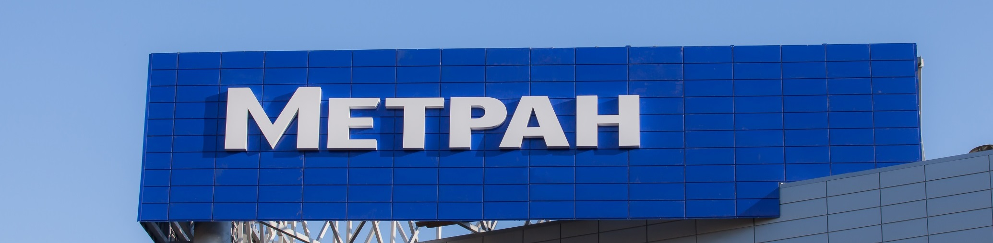
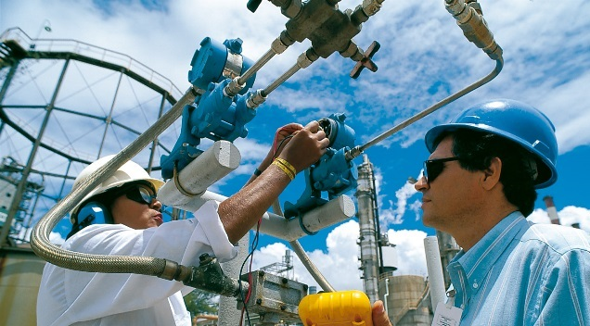
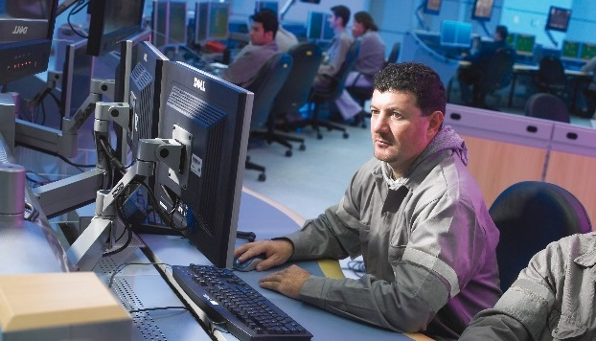
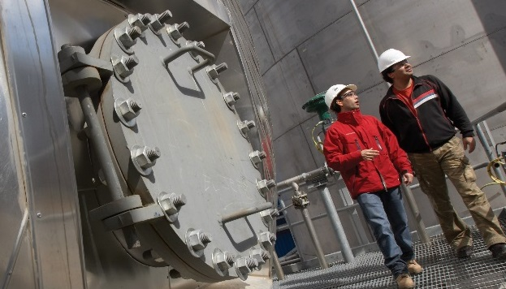
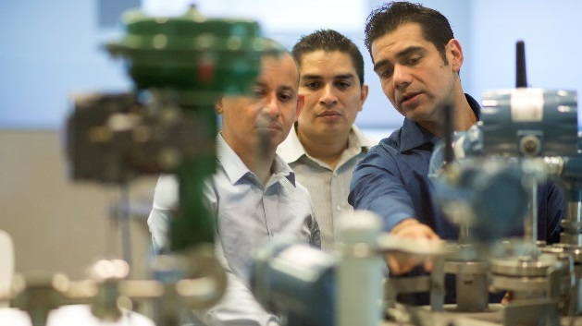
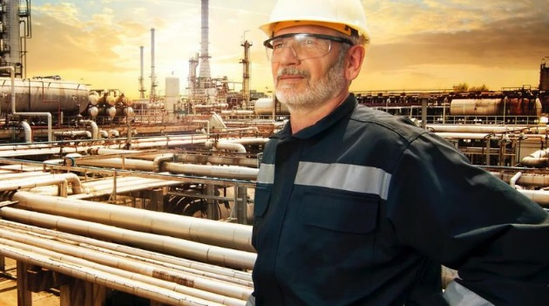
Основные предложения Промышленная группа «Метран»
Измерения
и аналитика
Автоматизация
и оптимизация
Контроль и регулирование
Решения и
сервис
Управление дискретными процессами
Датчики давления, температуры,
расходомеры, уровнемеры
Системы АСУТП и ПО
Системы безопасности
Контроллеры
Регулирующие клапаны, регуляторы, приводы, запорная арматура
Сервисные услуги
Соленоидные и
пневматические клапаны
Rosemount, Micro Motion, Метран
ДельтаВ, Овация
Fisher, Tartarini
ASCO
Отрасли:
Основные цели автоматизации:
Нефтегазовая / Нефтеперерабатывающая Химическая / Нефтехимическая Энергетическая Фармацевтическая Металлургическая и горнодобывающая Пищевая
Безопасность Энергоэффективность Надежность Производительность

Slide 12
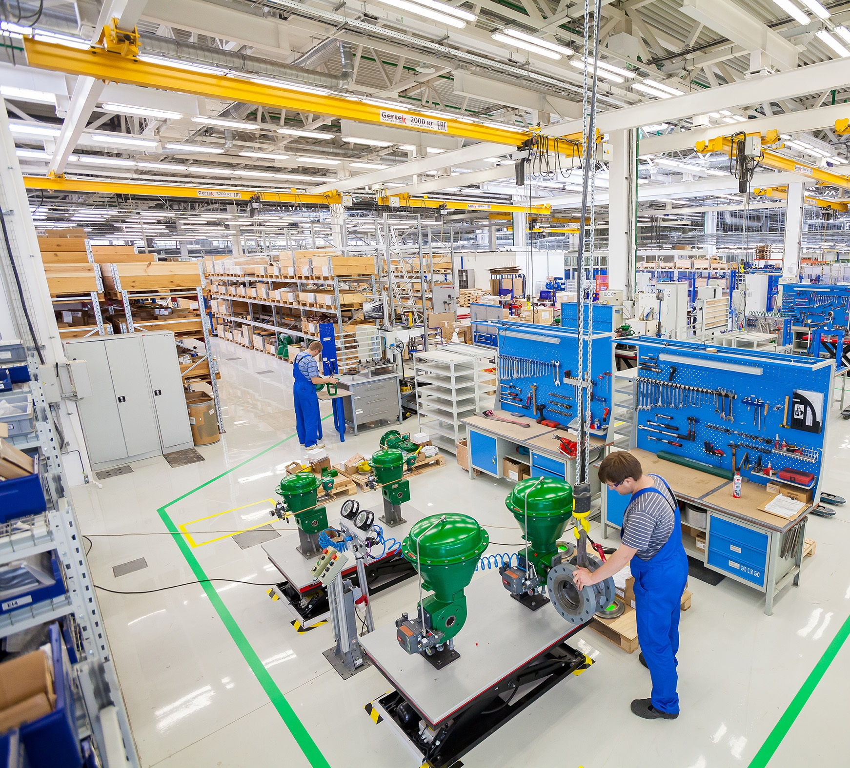
Фокус на качество продукции и обслуживания
Принцип Kanban для оптимального
запуска изделий в производство
Система «Красный свет»
Принципы бережливого
производства LEAN
Принцип FIFO
ПО для наблюдения за циклом
производства продукции на всех этапах
Notes:
Производство организовано по мировым стандартам, лучшие мировые технологии служат нам в деле производства продукции безупречного качества для вас, уважаемых заказчиков.

Slide 13
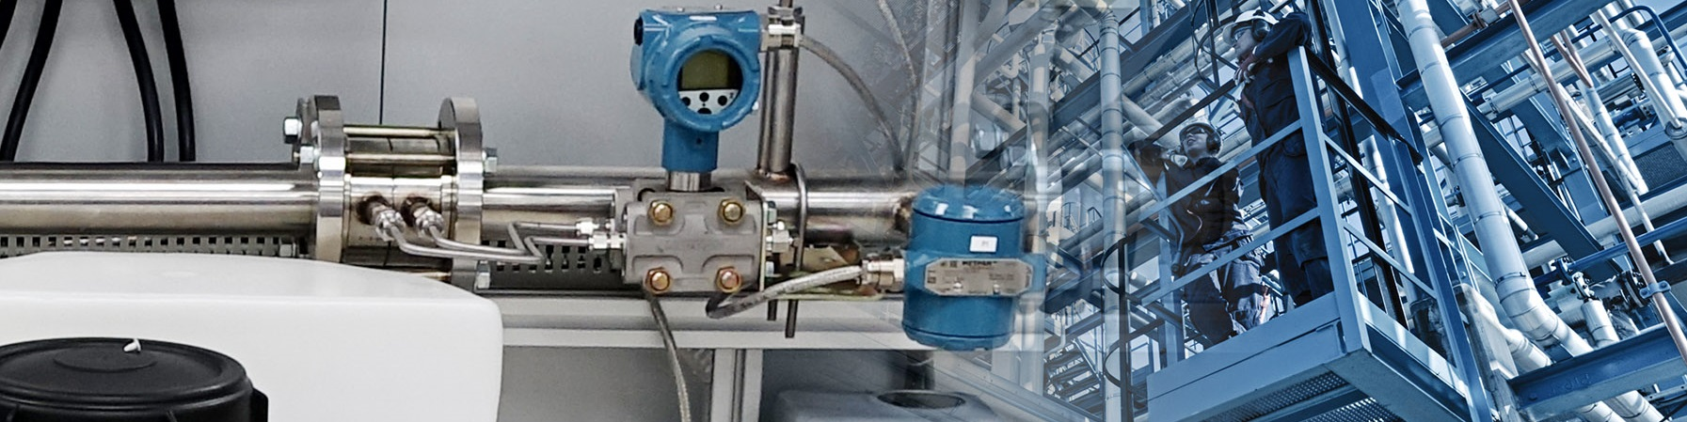
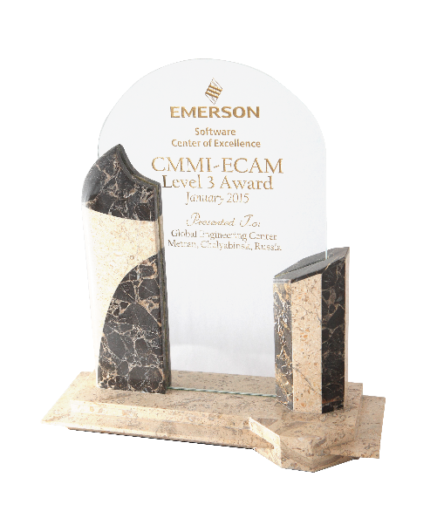
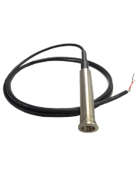
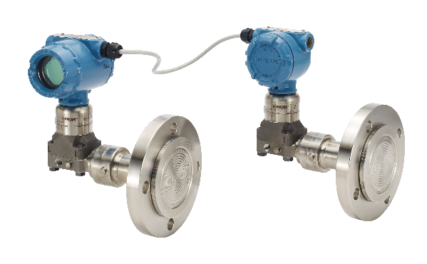
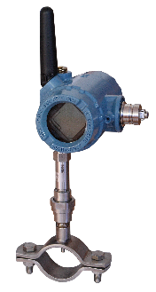
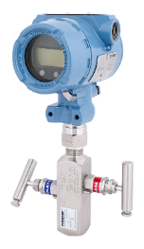
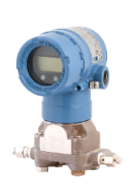
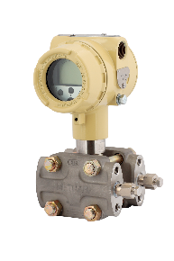
Российские разработки – Инженерный Центр
Организован в 2005 г.
100 инженеров
100 патентов в РФ
Процессы проектирования соответствуют
уровню 3 по системе CMMI
Малогабаритные датчики давления для танкеров
Система электронных выносных сенсоров
Технология высокоточного поверхностного измерения температуры
Датчики давления Метран-150, Метран-75, Метран-150АС
Notes:
Инженерный центр сосредоточен как на разработках новых продуктов для всего мира, так и для России. Играет важную роль в доработке, адаптации технологий для применения в России.

Slide 14
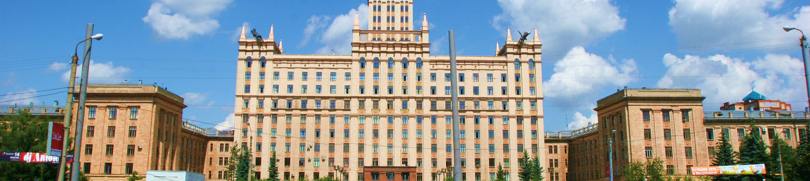
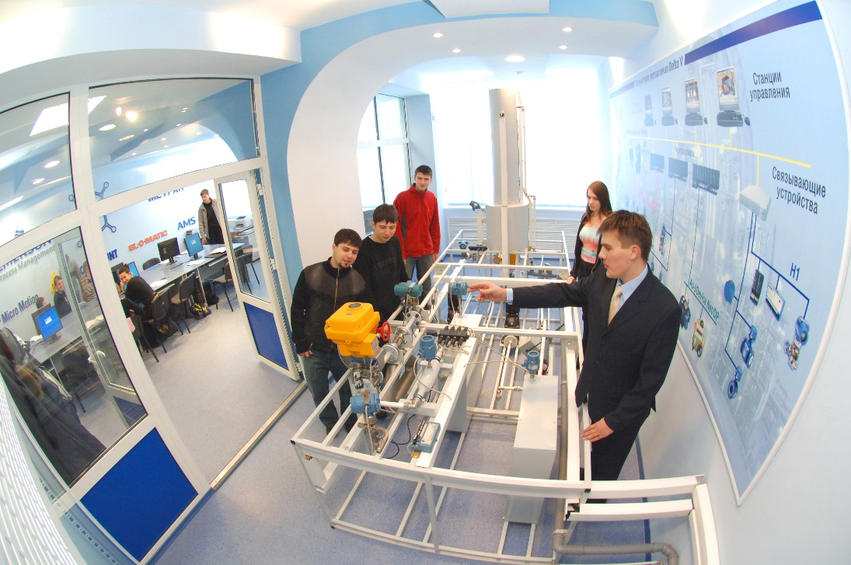
Сотрудничество с ЮУрГУ
Совместные научно-технические разработки
Проведение семинаров для студентов
Ежегодная практика для студентов различных специальностей.
Интернатура
Создание лабораторной базы
Гранты на проведение перспективных исследований

Slide 15
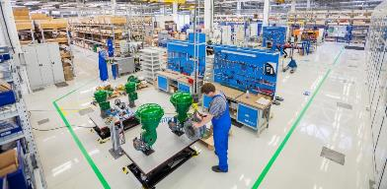
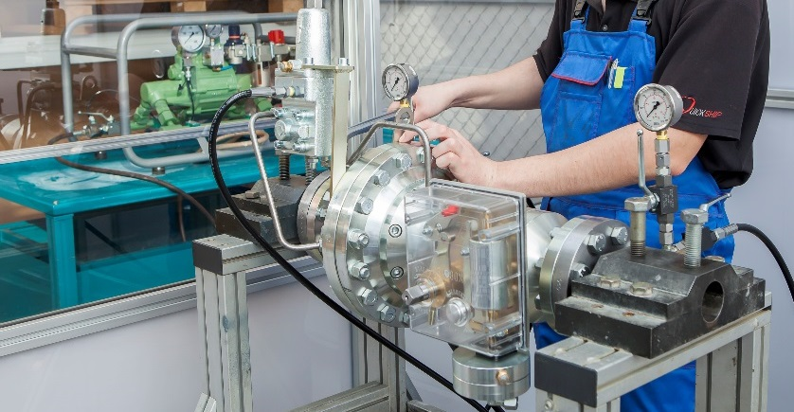
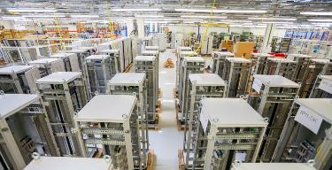
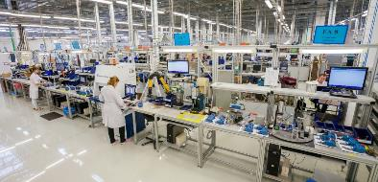
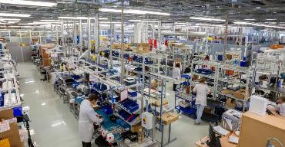
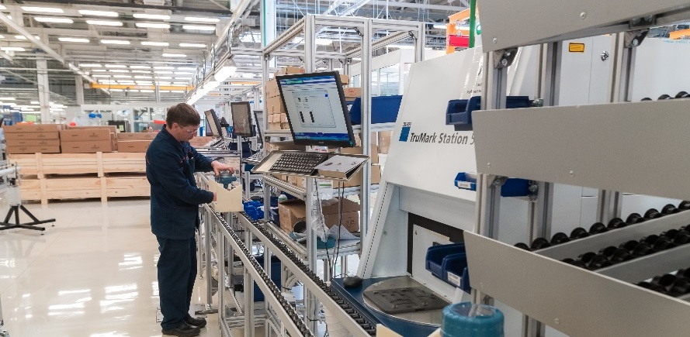
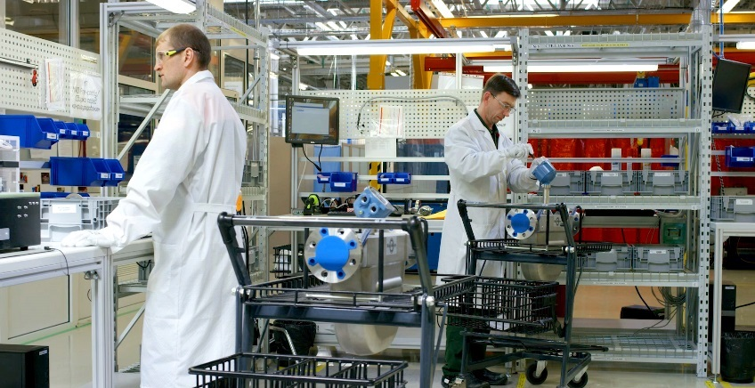
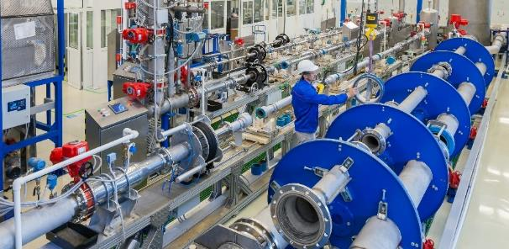
Промышленная группа «Метран»: основные производства
КЛАПАНЫ FISHER
РЕГУЛЯТОРЫ
СИСТЕМЫ УПРАВЛЕНИЯ
РЕГУЛЯТОРЫ
ДАТЧИКИ ДАВЛЕНИЯ
ДАТЧИКИ ТЕМПЕРАТУРЫ
УРОВНЕМЕРЫ
Расходомеры
Поверочная установка
Cроки производства для регуляторов МЕТРАН составляют до 6-8 недель по программе «Оптимальный выбор»

Slide 16

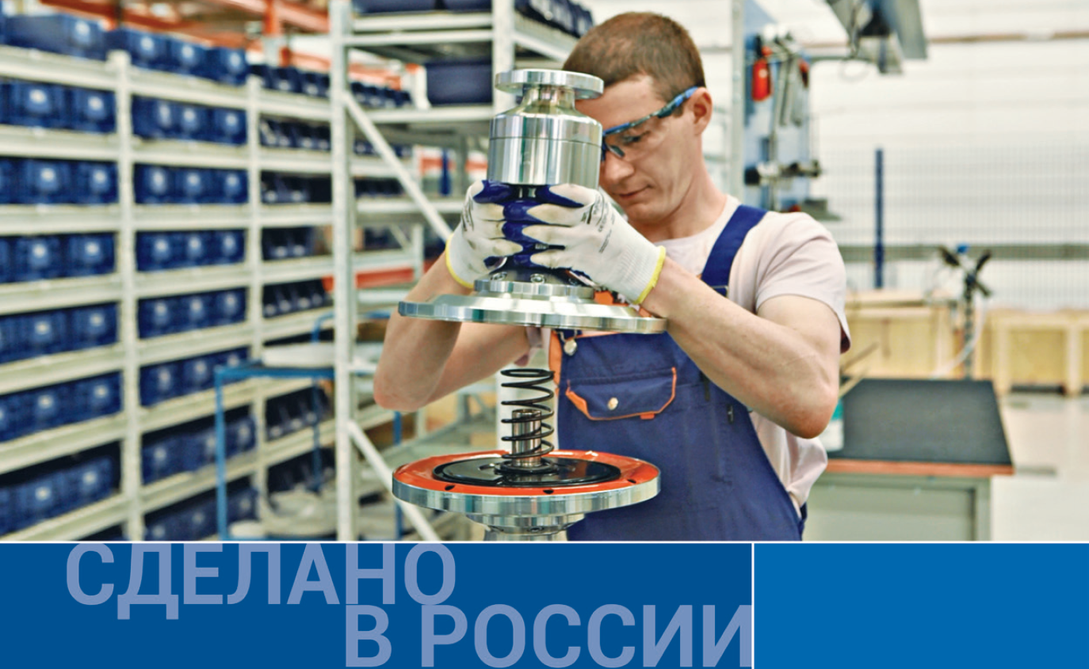

Slide 17

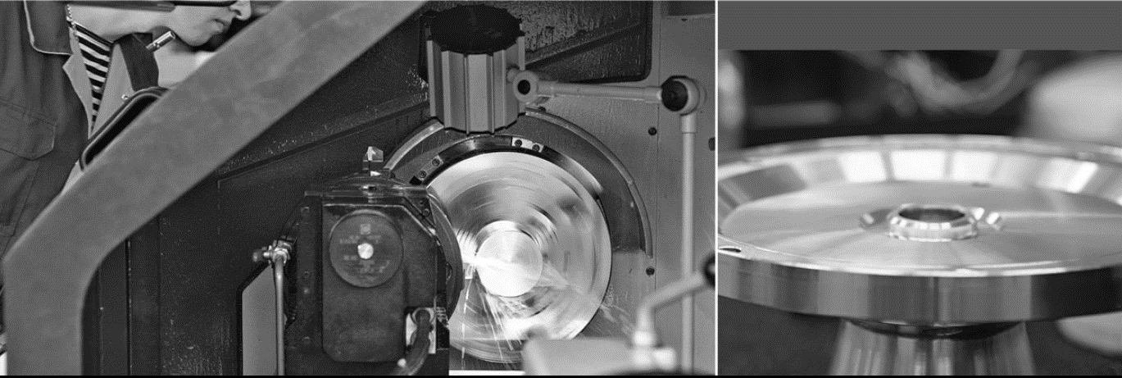
Регуляторы Давления Газа
ПРОИЗВОДСТВО ГАЗОРЕГУЛИРУЮЩЕГО ОБОРУДОВАНИЯ НА ЗАВОДЕ МЕТРАН – это не только агрегатирование узлов, проведение испытаний, но и изготовление их самих силами завода на уникальном оборудовании, а также Российскими партнёрами-поставщиками.
РЕГУЛЯТОРЫ МЕТРАН

Slide 18
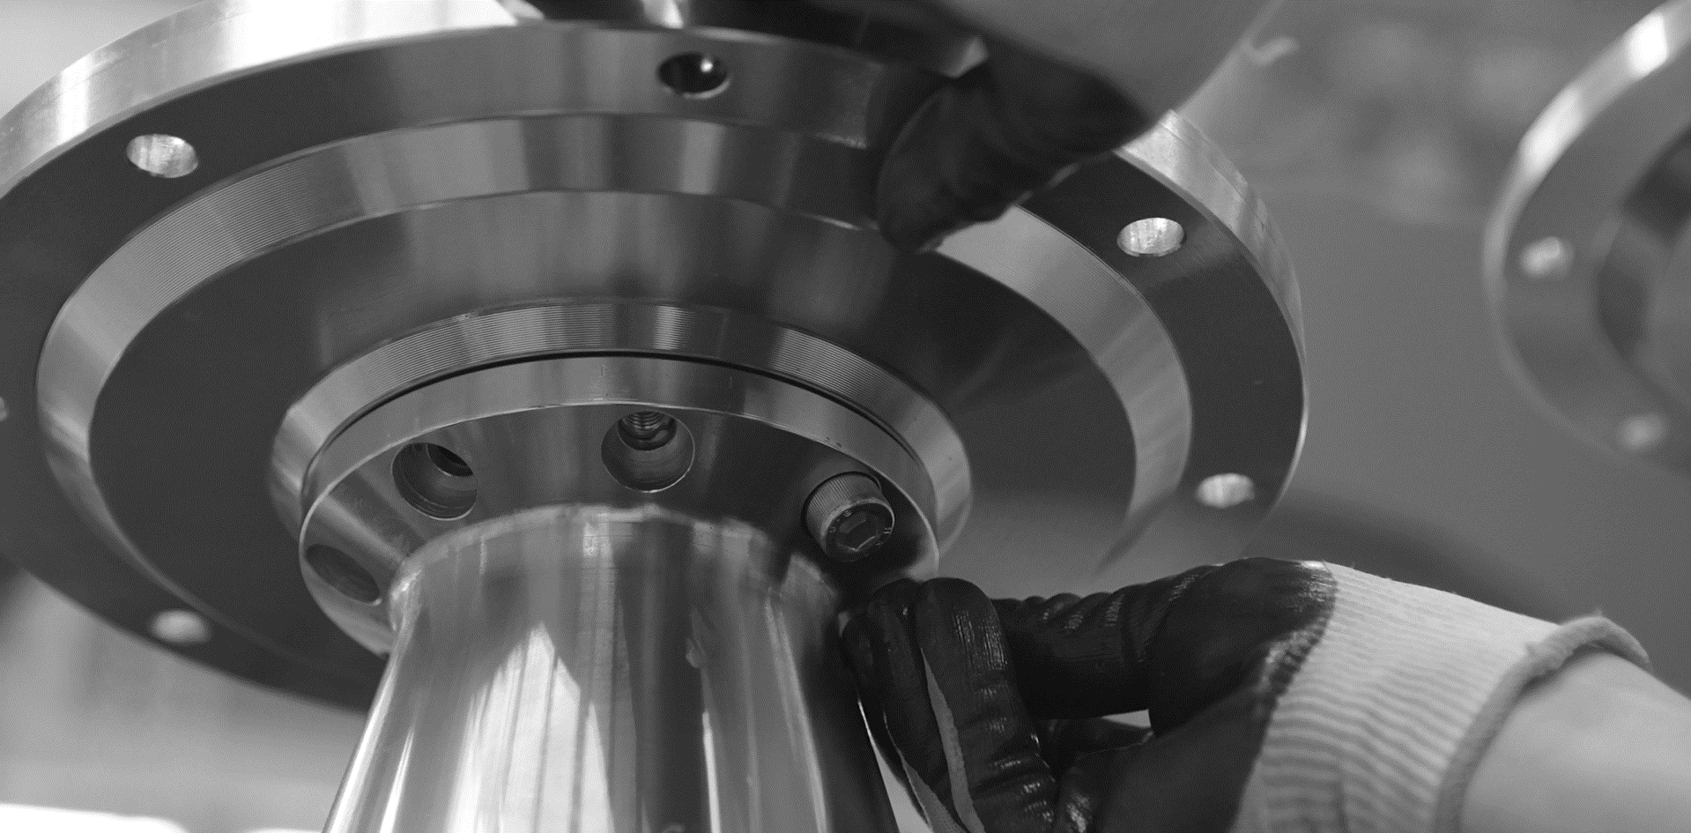
Регуляторы Давления Газа
РАСШИРЕНИЕ ЛИНЕЙКИ ПРОИЗВОДИМОЙ ПРОДУКЦИИ ПОД ТМ «МЕТРАН»
Регуляторы давления;
Предохранительные сбросные клапаны;
Предохранительные запорные (отсечные) клапаны;
Ремонтные комплекты ЗИП.
РЕГУЛЯТОРЫ МЕТРАН

Slide 19
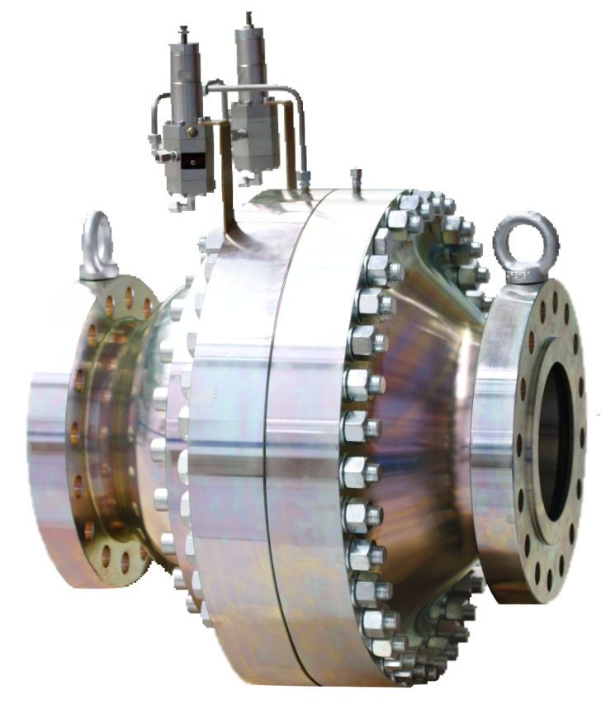
Регуляторы Давления Газа
С целью реализации полной стратегии импортозамещения в январе 2016 г. начата разработка нового, современного РЕГУЛЯТОРА ДАВЛЕНИЯ ГАЗА МЕТРАН.
В 2017 г. разработана вся конструкторская документация, налажены все производственные процессы для серийного выпуска новой продукции.
Регуляторы давления МЕТРАН обладают всеми преимуществами зарубежных аналогов и позволят реально экономить солидные финансовые средства за счёт малой стоимости владения данным оборудованием.
Сегодня мы производим всю линейку регуляторов давления МЕТРАН ФЛ.
Разработан Российскими специалистами завода МЕТРАН в начале 2016 г. на основе технологий ТАРТАРИНИ
Имеет специальные конструкции для условий эксплуатации Крайнего Севера
Многообразие типоразмеров и исполнений, направленных для соответствия требованиям заказчика
Хорошее соотношение цены и качества
Низкая стоимость владения оборудованием
РЕГУЛЯТОРЫ МЕТРАН

Slide 20
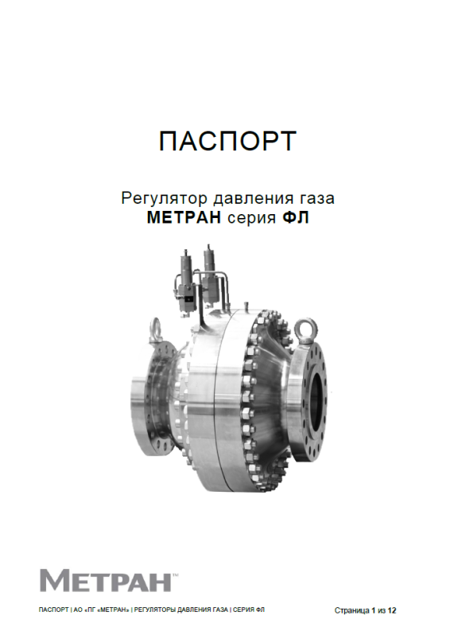
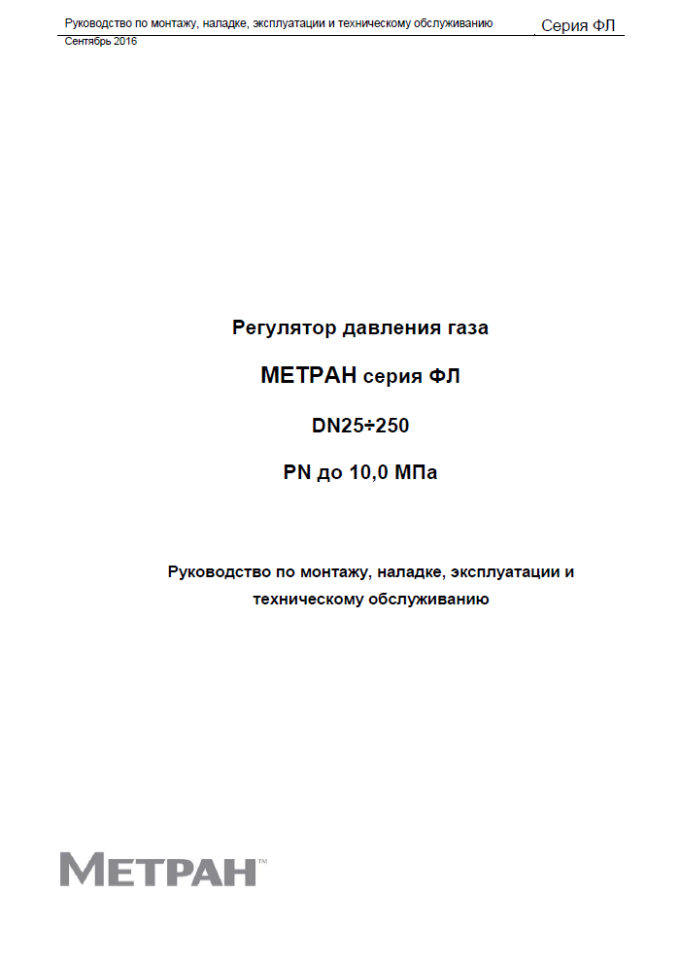
Регуляторы Давления Газа
РЕГУЛЯТОРЫ МЕТРАН

Slide 21
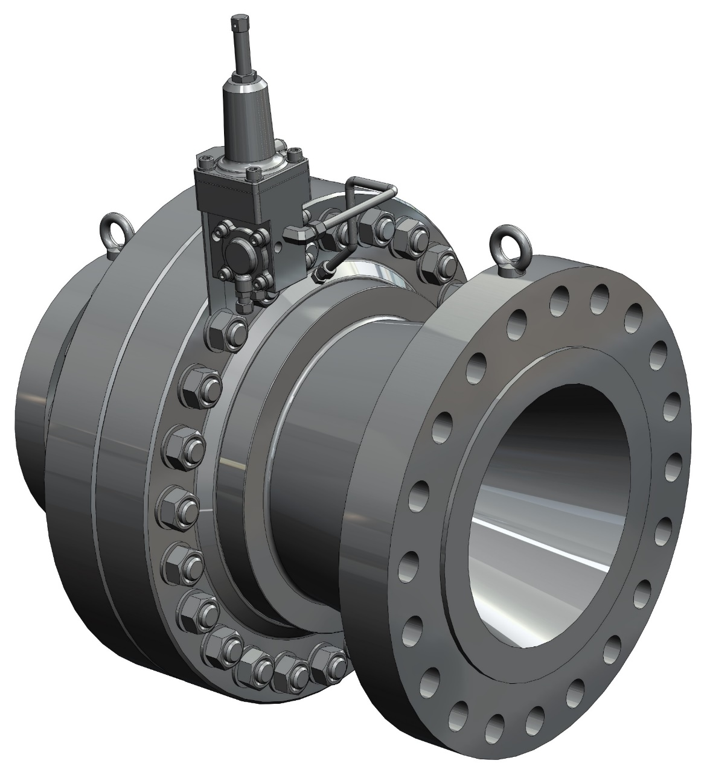

Регуляторы Давления Газа
Высокая точность поддержания выходного давления
Широкий модельный ряд, включая новый типоразмер DN300 (для крупной энергетики и больших расходов транспорта газа)
Способен устойчиво работать при резких перепадах температуры газа, его давления и расхода
Способны устойчиво работать при наличии сейсмической активности на объекте
Эффективная система шумоглушения
НАШ ПОСТОЯННЫЙ ПАРТНЁР:
ООО «ТЕРМОГАЗ», г. Волгоград
Высочайшая производительность
Версия для работы не на кондиционном газа
Передача информации о состоянии регулятора в САУ или АСУ ТП заказчика
Компактная и простая конструкция
Система ограничения расхода газа – распределение пропускной способности для «многониточных» систем
Испытания на полигоне на предмет соответствия требования ПАО «Газпром» - ноябрь 2016
РЕГУЛЯТОРЫ МЕТРАН

Slide 22

Сервис и инжиниринг
Заводской сервис
Сервис на предприятиях
Специальные услуги
Сертифицированные сервисные
инженеры
Учебный центр
Региональные сервисные центры
Проекты автоматизации «под ключ»
Notes:
Производство организовано по мировым стандартам, лучшие мировые технологии служат нам в деле производства продукции безупречного качества для вас, уважаемых заказчиков.

Slide 23

ЖДЕМ ВАС И ВАШИХ КОЛЛЕГ С ВИЗИТОМ
В «МЕТРАН»
- ЛУЧШЕ ОДИН РАЗ УВИДЕТЬ!
Индивидуальная программа визита
Консультации специалистов
Тур по производству

